Slide 1
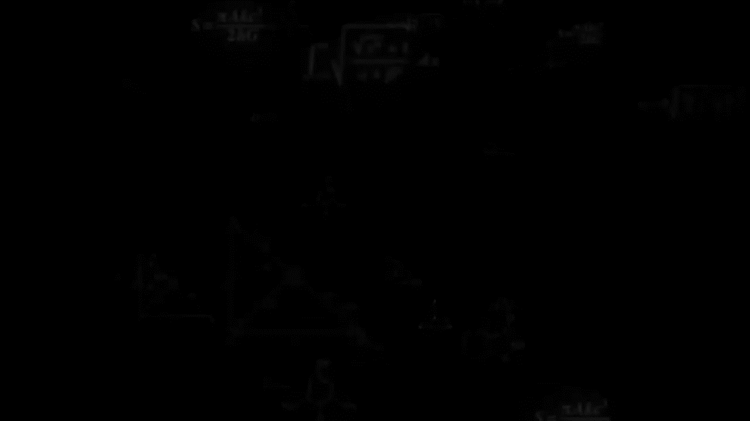
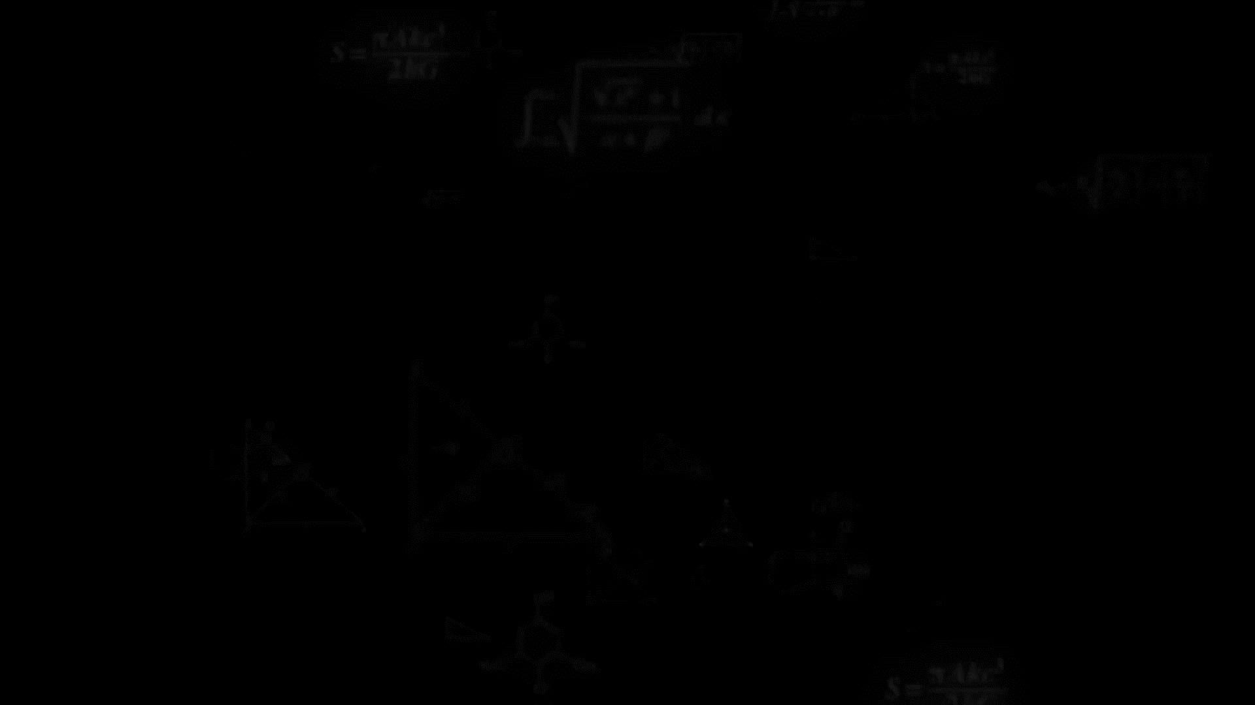

A aula começa
em instantes
A aula
começa agora!
A aula
começa agora!
A aula começa
em instantes
Aproveita para ir preparando a câmera ;)

Slide 2

A Forma
do Espaço

Slide 3
O que é o espaço?

Slide 4
Tales de Mileto

Slide 5
Pitágoras de Samos

Slide 6
Platão de Atenas

Slide 7
Euclides de Alexandria

Slide 8
Immanuel Kant
(de Königsberg)

Slide 9
O caminho da Matemática
(e de qualquer esforço criativo da humanidade)
Formalização
abstrai
Intuição
inventa
descobre
segurança
opera
Aplicação
agilidade

Slide 10
A estrutura das formas

Slide 11
Das formas mais simples

Slide 12
Triângulos

Slide 13
Escala & Proporcionalidade

Slide 14
Quadriláteros

Slide 15
Polígonos

Slide 16
Circunferências

Slide 17
Arquimedes de Alexandria

